Slide 1
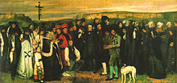
REALISMUS
CHARAKTERISTIKA

Slide 2
SPOLEČENSKO-HISTORICKÁ SITUACE
rozmach a dokončování průmyslové revoluce, hospodářský vzestup
rozvoj přírodních a technických věd
vliv filozofie pozitivismu – věda jako prostředek poznání
rozpad a zánik absolutistických monarchií
soupeření Anglie a Francie
sjednocení Itálie a Německa
šířící se myšlenky liberalismu a nacionalismu
úsilí o politickou nezávislost
Evropa ztrácí dominantní postavení ve prospěch USA

Slide 3
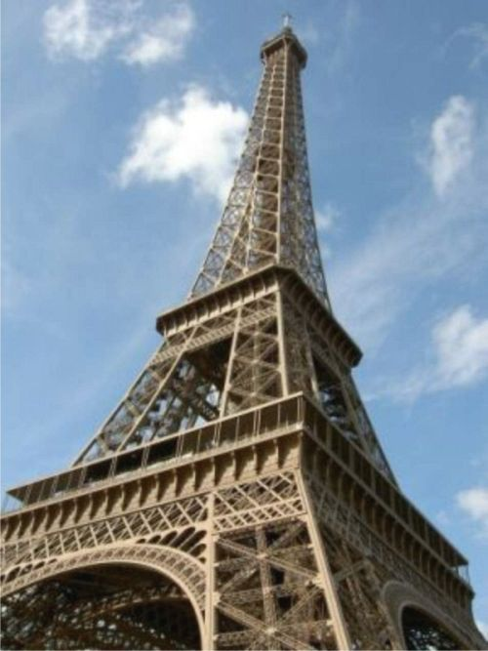
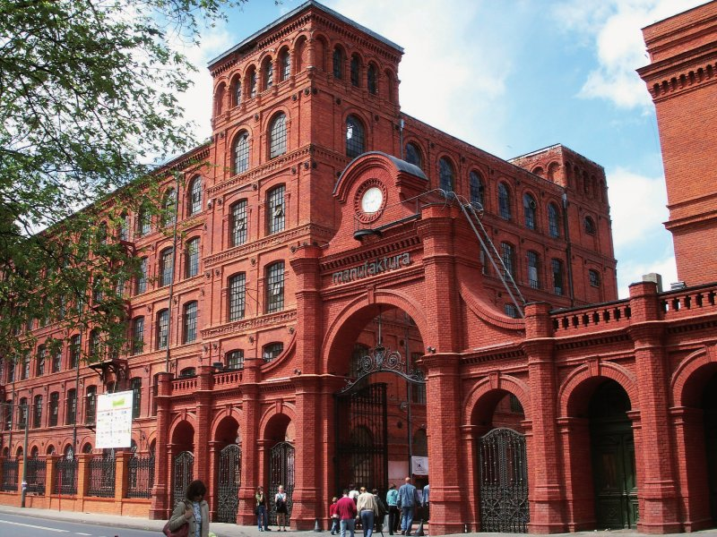
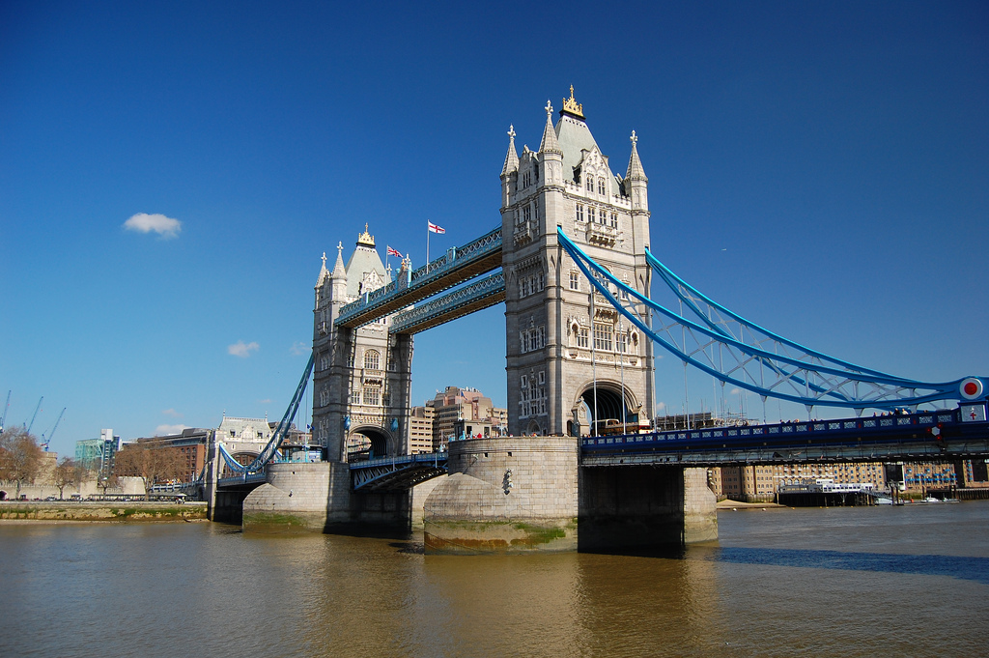
REALISMUS V KULTUŘE

Slide 4
REALISMUS V KULTUŘE
architektura – stále historizující slohy, vliv rozvoje techniky – nové materiály (litina, ocel, sklo)
malířství – pečlivé pozorování skutečnosti (živé modely), K. Purkyně, A. Chittussi
sochařství – Auguste Rodin
hudba – R. Wagner, G. Verdi, G. Puccini, P. I. Čajkovskij, G. Bizet, N. A. Rimskij-Korsakov, J. Offenbach
https://www.youtube.com/watch?v=JQ-edAsbuJw
https://www.youtube.com/watch?v=K2snTkaD64U
https://www.youtube.com/watch?v=h-68PdllEBs

Slide 5
R E A L I S M U S – znaky
z latiny realis = věcný, skutečný
umělecký směr a metoda zobrazení skutečnosti - komplexní, pravdivé a věrné zachycení
převládl ve druhé polovině 19. století
kritické poznávání skutečnosti
požadavek objektivity – využití metod, postupů a výsledků exaktních věd v literatuře – dokumentárnost
obliba větších prozaických útvarů (román)
úsilí o přístupnost – přehledná kompozice, nové výrazové prostředky – všechny vrstvy jazyka

Slide 6
Jaké jsou hlavní žánry realistické literatury?
P
A
V
.
A
Á
M
K
R
A
Í
O
N
D
R
O
M
D

Slide 7
REALISMUS V LITERATUŘE
pravdivý obraz skutečnosti, prostředí, společnosti, uplatnění metody kritické analýzy
objektivní přístup ke skutečnosti, autorova objektivita je ale podmíněna - vybírá fakta, volí hrdiny, prostředí → není 100% objektivní
přesné a všestranné studium společenského života, nitra člověka, zobrazení každodenního života
zobrazuje průměrného člověka, realistický román je zrcadlem společnosti, kronikou jejích mravů
autor neužívá autostylizace - není v díle přímo účasten
hrdina se vyvíjí – je dobově a společensky podmíněný
je uplatněna typizace – autor se snaží postihnout obecné, tj. typické, příznačné rysy lidí v jedinečném hrdinovi
demokratizace ve výběru postav – vybírá si z celého společenského spektra – vysoce postavení i chudí zobrazeni v prostředí jim vlastním
autoři se vyhýbají minulosti, upřednostňují současnost

Slide 8
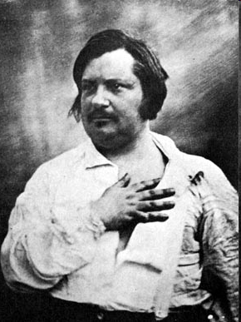
Honoré de Balzac
(1799- 1850)
Zakladatel realismu, analyzoval francouzskou společnost ve všech jejích podobách – od francouzské revoluce
Důkladný popis různých prostředí i postav všech společenských vrstev
Měšťácká dravost, mamonářství, touha po moci a zisku, pokrytectví

Slide 9
Toužil zbohatnout a být slavný, velký dříč (chrlil jeden román za druhým, prý v jednom roce napsal až 20!)
Snaha vyrovnat se aristokratické společnosti – rozmařile utrácel peníze za přepychové obleky a nábytek apod.
Venkovský původ zastíral šlechtickou podobou svého jména
Zadlužení, věřitelé, ze strachu z vězení pro dlužníky psal svá nejlepší díla
Vystudoval práva, odstěhoval se do Paříže, krátce vlastnil tiskárnu – zkrachoval

Slide 10
Zprvu, aby měl z čeho žít ,psal tzv. „černé romány“, umělecky zcela podprůměrné. (dobrodružné knihy plné exotiky, korzárů, svedených panen a ušlechtilých hrdinů)
psal je pod pseudonymem – styděl se za ně, ale vydělal si, brzy utratil. Stále jej pronásledují dluhy, různé jeho výdělečné podniky zkrachovávají,
touží proniknout do aristrokratické společnosti a získat finančně nezávislé postavení, ale bez úspěchu, neustále splácí dluhy
velkou naději vkládá do sňatku s pohádkově bohatou polskou šlechtičnou Evelynou Hanskou, svou dlouholetou přítelkyní. Pronikl konečně do aristokratické společnosti, mohl tvořit bez existenčních starostí, ale brzo po svatbě umírá.

Slide 11
Literární dílo:
Lidská komedie – cyklus Balzacových románů, celkovou vizi načrtl v roce 1834.
Chtěl vykreslit obraz společnosti a civilizace své doby, které se mu zdály úpadkové. Cyklus románů měl být historií lidského srdce a vztahů. V tomto díle vystihl přelom dvou společenských epoch, aristokratického feudalismu a měšťanského kapitalismu. Svými sympatiemi stál na straně aristokracie. Kriticky vylíčil francouzské měšťanstvo v jeho dravém nástupu k moci.

Slide 12
Své dílo rozvrhl Balzac do tří částí.
První, nejrozsáhlejší, se nazývala „studie mravů“ (111 románů)
Druhou část, „filosofickou studii“, mělo tvořit 27 románů
Třetí část- „analytická studie“ měla obsahovat 5 románů.
Z celkového počtu 143 knih Lidské komedie jich stihl napsat 95 a vystupuje v nich přes 2000 postav.
Ustřední trilogii Lidské komedie tvoří romány Otec Goriot, Ztracené iluze a Lesk a bída kurtizán
Jednotlivé díly na sebe volně navazují.

Slide 13
Otec Goriot
…čím chladněji si budete počínat, tím rychleji půjdete nahoru. Bijte bez lítosti, budou se vás bát. Berte ženy a muže jako dopravní koně, které zanecháváte zchvácené na každé zastávce, tak dojdete k vrcholům svých tužeb… Zmocní – li se vás opravdový cit, ukryjte jej jako poklad, neprozraďte ho nikdy, byl byste ztracen…

